Slide 1
Челябинская область
Муниципальное бюджетное дошкольное образовательное учреждение «Детский сад №23»
Презентация карты проекта по внедрению бережливых технологий в системе образования
Челябинской области
«Оптимизация процесса публикации информационных материалов об образовательных событиях МБДОУ «ДС №23» в сети интернет»
Заведующий
М.В. Юзеева
Челябинск -2025_г.

Slide 2
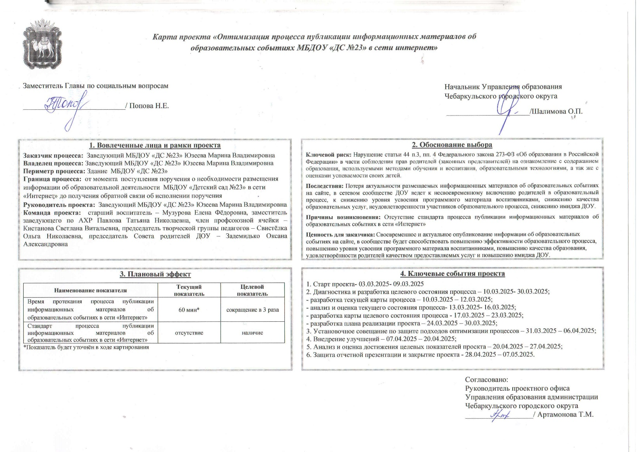
Челябинская область

Slide 3
Челябинская область
Карта текущего состояния процесса
«Оптимизация процесса публикации информационных материалов об образовательных событиях МБДОУ «ДС №23» в сети интернет»
1
ШАГ 3
2
ШАГ4
3
ШАГ 1
ШАГ 2
ВХОД
Сотрудники ДОУ
Получение поручения о размещении информации
Параметры шага 4 мин..
Сотрудники ДОУ
Сбор фото, видео и текстовой информации
Параметры шага 30 мин.
Сотрудники ДОУ
Передача информации старшему воспитателю на проверку
Параметры шага 20 мин.
Сотрудники ДОУ
Передача информации администратору сайта и сообщества ВК
Параметры шага 1 мин.
4
ШАГ 5
ПРОБЛЕМЫ:
ВЫХОД
1. Временные затраты и лишние перемещения старшего воспитателя при оповещении педагогических работников.
2. Временные затраты администратора на ожидание информации от педагогов
3. Перепроизводство (избыточность) разно-стилевое оформление представляемых материалов педагогами.
4. Временные затраты на процесс публикации информации.
Сотрудники ДОУ
Публикация информации
Параметры шага 5 мин.
Время протекания процесса – 60 мин.

Slide 4
Челябинская область
Пирамида проблем
Федеральный
уровень
Региональный уровень
Уровень ОО
Проблемы, решение которых требуется на федеральном уровне
Проблемы, решение которых требуется на региональном уровне
1. Временные затраты и лишние перемещения старшего воспитателя при оповещении педагогических работников.
2. Временные затраты администратора на ожидание информации от педагогов.
3. Перепроизводство (избыточность) разно-стилевое оформление представляемых материалов педагогами.
4. Временные затраты на процесс публикации информации.
4
5
1
2
3

Slide 5
Челябинская область
Анализ проблем
Проблема | Коренная причина | Способ решения | Экономия времени
1. Временные затраты и лишние перемещения старшего воспитателя при оповещении педагогических работников. | Отсутствие выделенного канала передачи информации, посредством сети интернет | Создание канала передачи в сети интернет, посредством создания группы в ВК мессенджере(Сферум) группы «Учительская» | 4 мин. – 1 мин.
2. Временные затраты администратора на ожидание информации от педагогов. | Сбор фото, видео и текстовой информации. Передача информации старшему воспитателю на проверку. | Разработка стандарта процесса публикации информационных материалов. Разработка и утверждение плана-графика предоставления информации | 50 мин. – 20 мин.
3. Перепроизводство (избыточность) разно-стилевое оформление представляемых материалов педагогами. | Отсутствие стандарта процесса публикации информационных материалов. Избыточность текста, фото и видео-материалов. | Разработка стандарта процесса публикации информационных материалов. | 2 -1 мин.
4. Временные затраты на процесс публикации информации | Длительное время загрузки «тяжёлых» файлов, большого количества файлов. | Разработка стандарта процесса публикации информационных материалов. | 5- 2 мин.

Slide 6
Челябинская область
Карта целевого состояния процесса
«Оптимизация процесса публикации информационных материалов об образовательных событиях МБДОУ «ДС №23» в сети интернет»
ШАГ 1
ШАГ 2
1
ШАГ 3
1
3
2
3
ВХОД
Сотрудники ДОУ
Получение поручения о размещении информации
Параметры шага 1 мин.
Сотрудники ДОУ
Сбор фото, видео и текстовой информации
Параметры шага 15 мин.
Сотрудники ДОУ
Передача информации администратору сайта и сообщества ВК
Параметры шага 3 мин.
4
ШАГ 4
Предложения по улучшению
ВЫХОД
2
Сотрудники ДОУ
Публикация информации
Параметры шага 11 мин.
1. Разработка и утверждение плана-графика представления информационных материалов.
2. Разработка чек-листа по подготовке к публикации информации
3. Согласование канала передачи информации по средствам сети интернет .
4. Разработка стандарта процесса публикации информационных материалов об образовательных событиях в сети «Интернет»
Время протекания процесса – 30 мин.

Slide 7
Челябинская область
План реализации проекта
Проблема | Мероприятия по решению проблемы | Ответственный | срок
1. Временные затраты и лишние перемещения старшего воспитателя при оповещении педагогических работников. | Разработка и утверждение плана-графика предоставления информационных материалов об образовательных событиях для публикации на сайте, в социальных сетях. | Старший воспитатель Музурова Е.Ф. | С 07.04.2025гпо 10.04.2025г
2. Временные затраты администратора на ожидание информации от педагогов | Согласование канала передачи информации по электронным средствам связи, рассылка по нему-плана-графика и получение по нему информационных материалов от педагогов. | Музыкальный руководитель Кистанова С.В. (администратор сайта и социальных групп) | С 07.04.2025гпо 10.04.2025г
3. Перепроизводство (избыточность) разно-стилевое оформление представляемых материалов педагогами. | Разработка чек-листа по подготовке к публикации информационных материалов для педагогов | Воспитатель Свистёлка О.Н.. | С 07.04.2025 по 20.04.2025
4. Временные затраты на процесс публикации информации. | Разработка стандарта процесса публикации информационных материалов об образовательных событиях в сети «Интернет» | Старший воспитатель Музурова Е.Ф. Музыкальный руководитель Кистанова С.В. (администратор сайта и социальных групп)

Slide 8
Достигнутые результаты (было и стало)
Челябинская область
Время протекания процесса:
БЫЛО:
60 мин.
СТАЛО:
30 мин.
ЭКОНОМИЯ ВРЕМЕНИ 50 %
СНИЖЕНИЕ ВРЕМЕННЫХ ПОТЕРЬ ЗА СЧЕТ
Согласования канала передачи информации по электронным средствам связи.
Рассылки по нему, разработанного плана-графика и получения по нему информационных материалов от педагогов.
Разработки чек-листа по подготовке к публикации информационных материалов для педагогов.
Разработка стандарта процесса публикации информационных материалов об образовательных событиях в сети «Интернет»

Slide 9
Челябинская область
Выполнение плана реализации проекта
Согласован канал передачи информации посредством сети «Интернет».
Разработан план-график предоставления информационных материалов.
Разработан стандарт процесса публикации информационных материалов об образовательных событиях в сети интернет для педагогов.
Разработан стандарт процесса публикации информационных материалов об образовательных событиях в сети интернет для администратора официального сайта и сообщества ВК.

Slide 10
Челябинская область
Результаты реализации проекта
1. Сокращены временные затраты на процесс публикации информационных материалов об образовательных событиях в сети «Интернет»;
2. Разработан стандарт процесса публикации информационных материалов об образовательных событиях в сети «Интернет»

Slide 11
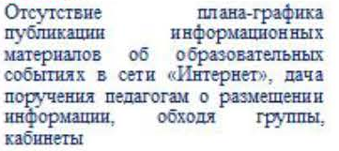
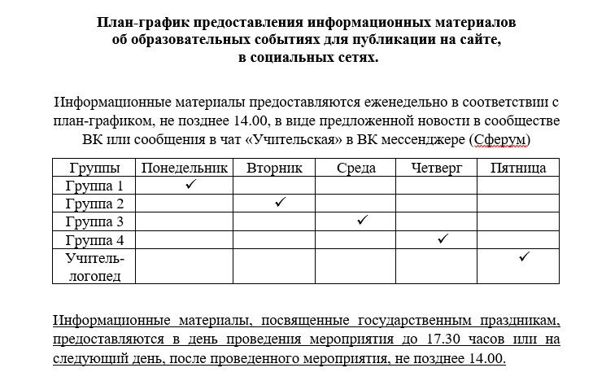
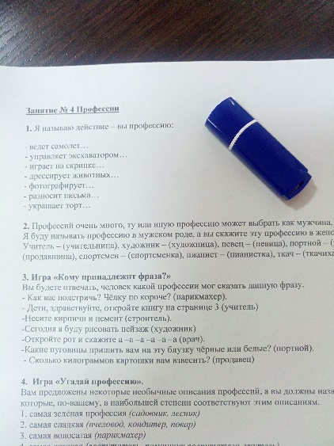
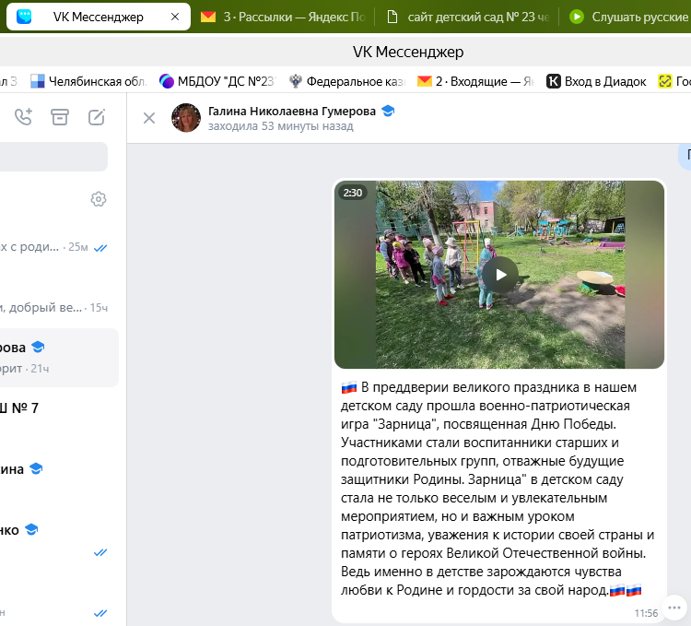
Челябинская область
До
После

Slide 12
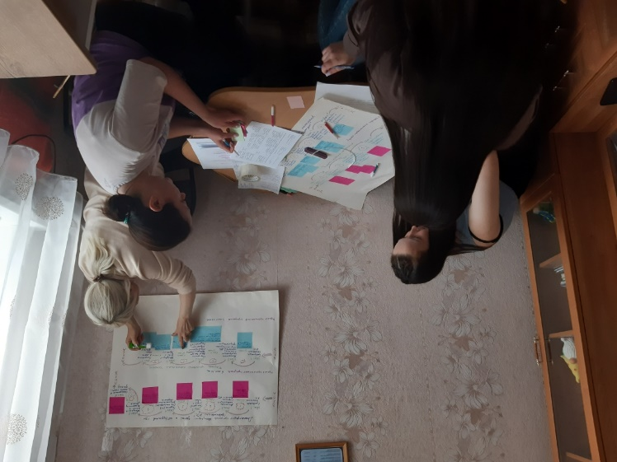
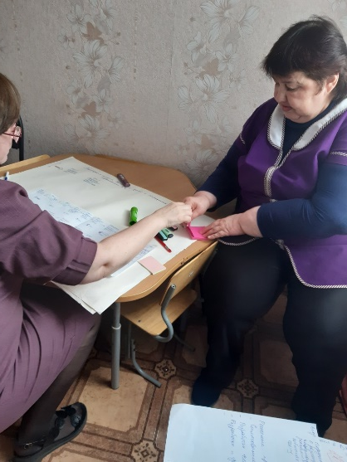
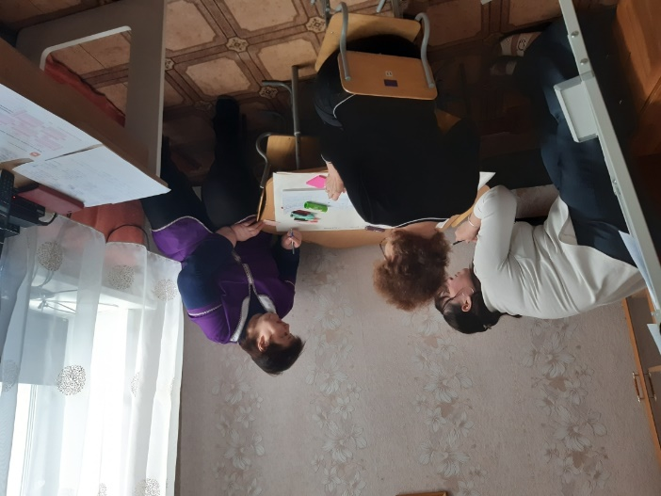
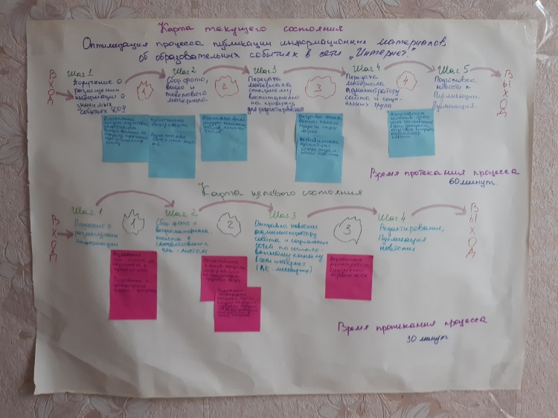
Челябинская область
ФОТО
Работа над картой текущего или целевого состояния («ручной» вариант)

Slide 13
Стандарт процесса «Оптимизация процесса публикации информационных материалов об образовательных событиях МБДОУ «ДС №23» в сети интернет»
Челябинская область
Передача поручения педагогам о размещении информации по электронным средствам связи
Контроль исполнения поручения
Сбор и подготовка информации, используя чек-лист
Передача информации воспитателю, ответственному за сайт, по электронным средствам связи
Проверка и размещение информации на сайте и в социальных сетях

Slide 14
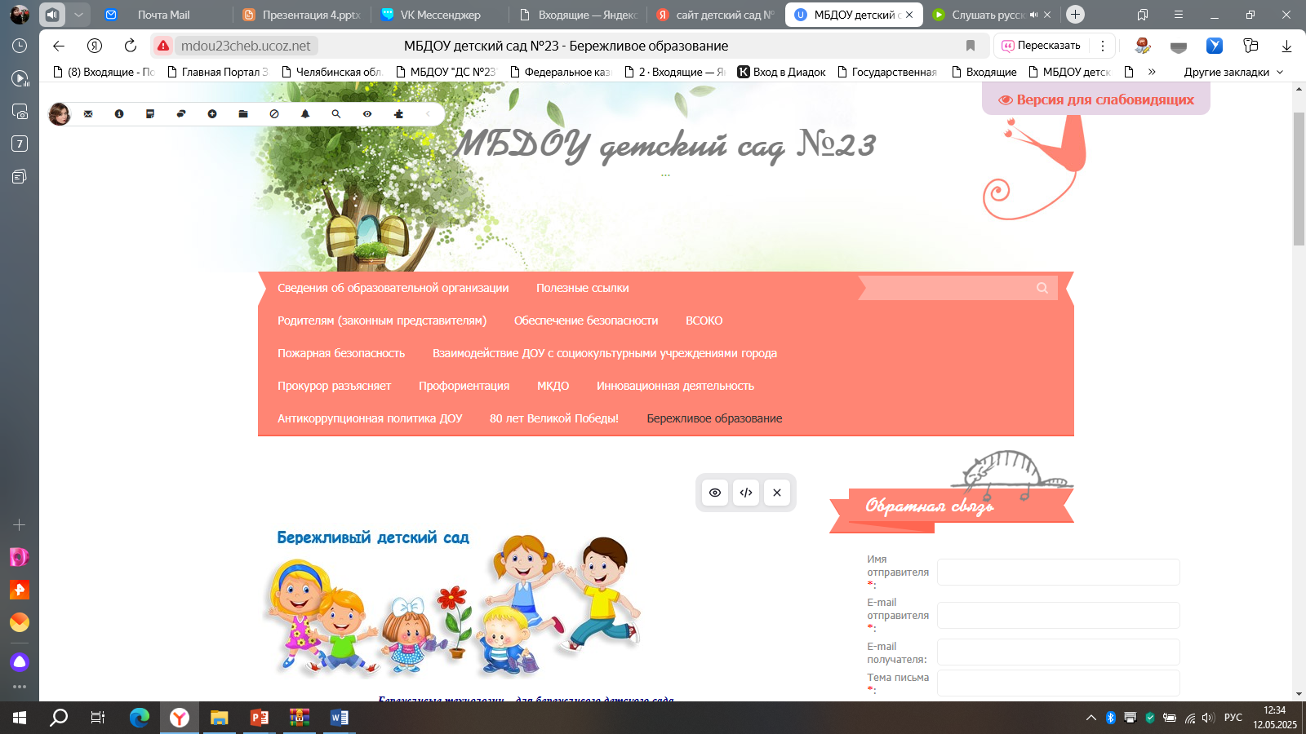
Челябинская область
Ссылка на сайт ОО (вкладка Бережливое образование)
http://mdou23cheb.ucoz.net/index/berezhlivoe_obrazovanie/0-81

